Slide 1
Költészet napja
2019. április 11.

Slide 2
Edgar Allan Poe
„A költészet a gondolat és a
zene kombinációja."

Slide 5
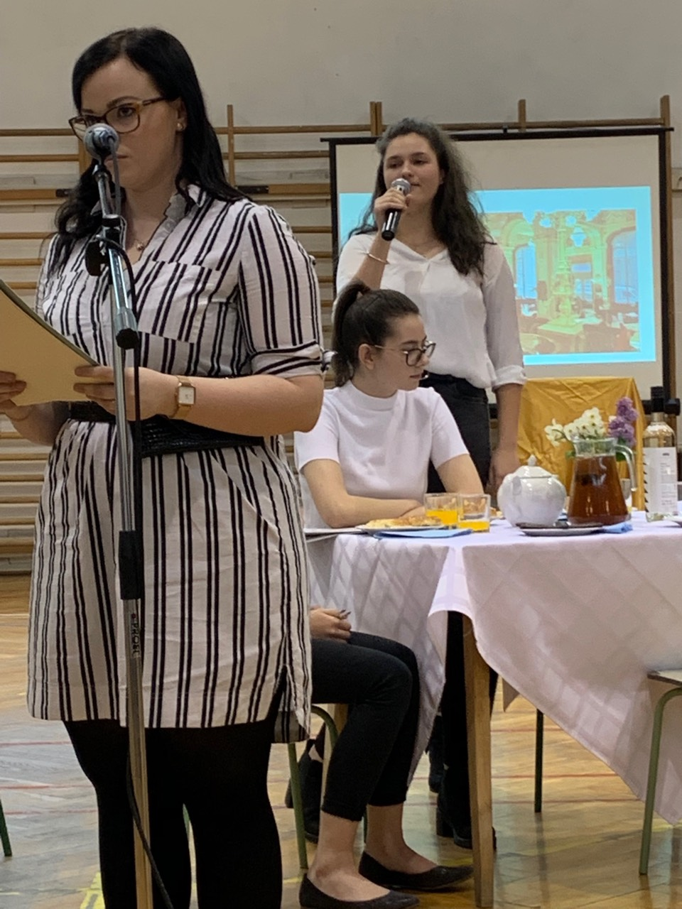

Slide 10
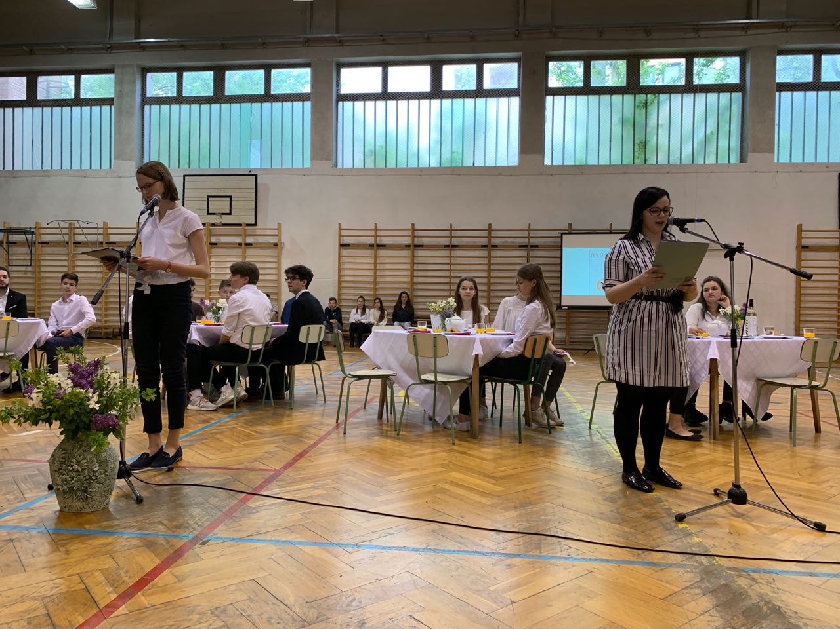

Slide 11
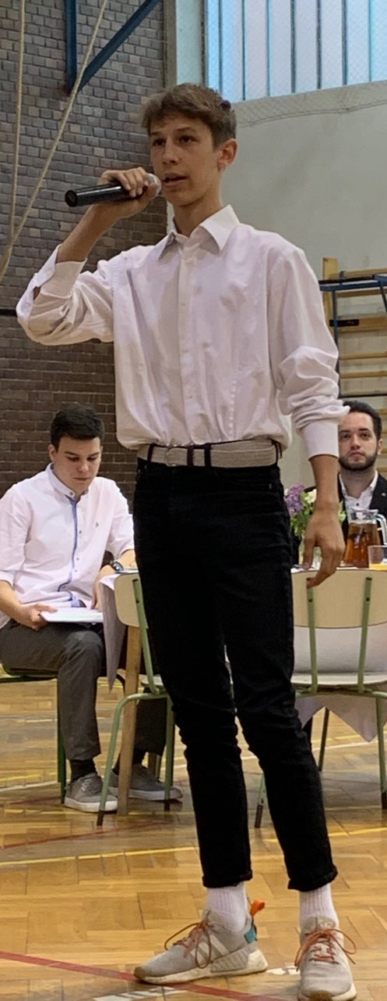

Slide 13
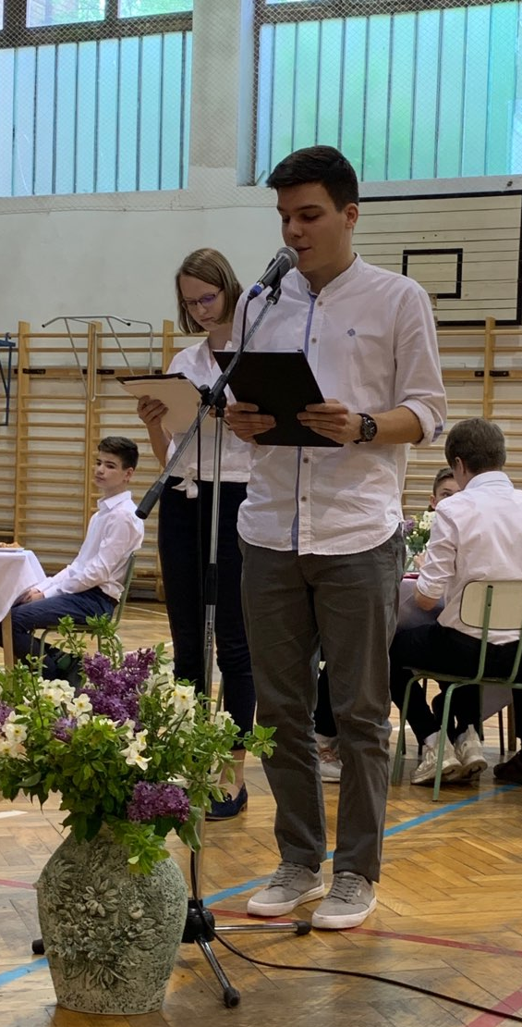

Slide 14
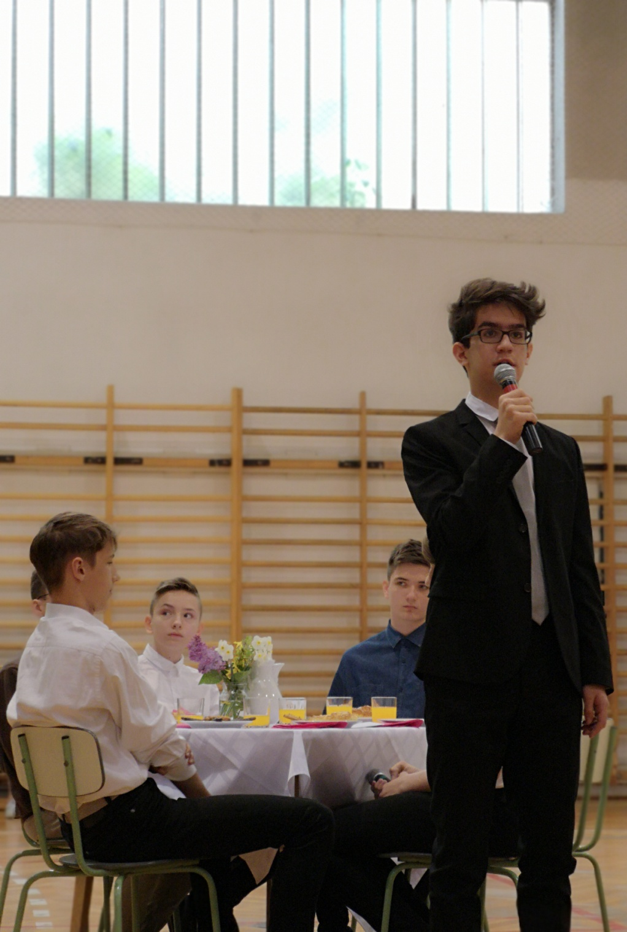

Slide 15
